Slide 1
NIKOLA TEsLA

Slide 2
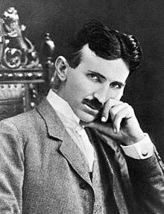
rođen 10.srpnja 1856. godine - mjesto rođenja – Smiljan, Hrvatska - kao dijete bolovao je od kolere - živio u : Austro-Ugarskoj, Francuskoj i SAD-u

Slide 3
ŠKOLOVANJE
pohađao je njemačku Osnovnu školu u Smiljanu
gimnaziju pohađao u Rakovcu kod Karlovca
upisao je studij tehničkih znanosti u Grazu
1875.g. prima stipendiju Vojne Krajine
govorio je šest jezika
znanstvenik fizike i elektrotehnike
genije i vizionar

Slide 4
ODLAZAK U SAD
1882.g. - radi u telefonskoj centrali u Budimpešti
1883.g. – iz Edisonove podružnice u Parizu odlazi Thomasu Alvi Edisonu u SAD
1885.g. – Tesla osnovao vlastitu tvrtku Tesla Electric Company
1888.g. – drži predavanja gdje se zamjećuje njegova izuzetna kreativnost
Tesline misli
„Najvažniji produkt stvaralačkog uma je izum. Njegov je krajnji cilj ovladavanje uma prirodom i iskorištavanje njezinih sila za potrebe čovječanstva.”

Slide 5
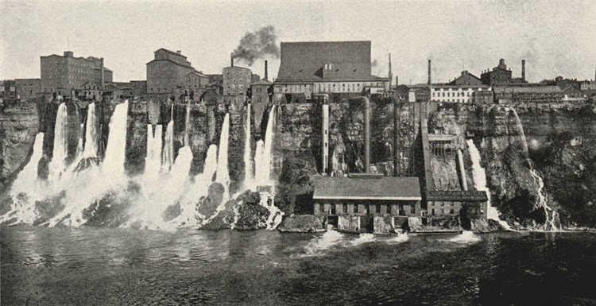
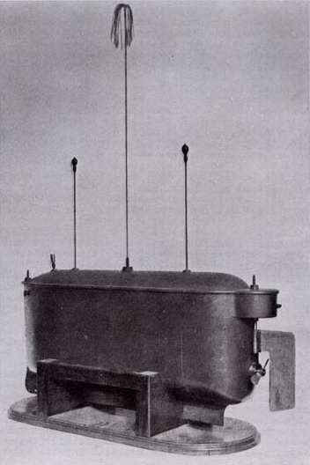
IZUMI
- 1895.g. – na slapovima Niagare pustio u pogon prvu izmjeničnu hidrocentralu na svijetu
-1898.g. – u New York-u javno prikazao brodić na daljinsko upravljanje
- začetak digitalne logike

Slide 6
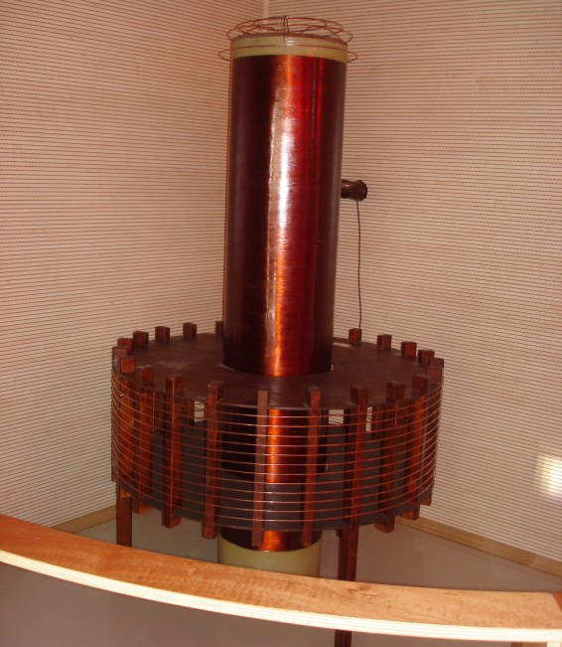
Tesline misli
„Moji transformatori nisu elektromagnetski uređaji, oni koriste blistave udarne valove i proizvode čisti napon bez struje.”
transformator-

Slide 7
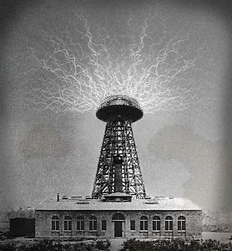
imao 12 laboratorija u SAD-u
neki od izuma : gromobran, neonska rasvjeta, brzinomjer, vodoskok
radio za opće dobro, za pomoć čovječanstvu, a ne isključivo za vlastitu dobit
priznato mu je 112 patenata
preko 700 izuma
jedan od najvećih izuma koji nikada nije
dovršen je da čovječanstvo ima besplatnu struju

Slide 8
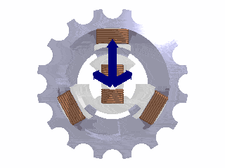
- okretno magnetsko polje

Slide 9
NAGRADE
zlatna medalja Elliott Cresson - 1893.g.
Nobelova nagrada za fiziku – 1912.g.
medalja Edison - 1917.g.
medalja John Scott – 1934.g.

Slide 10
DRUŠTVENI ŽIVOT
prijatelji su mu bili Robert Underwood Johnson, Mark Twain, Francis Marion Crawford
10 godina živio u hotelima, kretao se u odabranom društvu,
uvijek elegantno odjeven, nosio bijele rukavice

Slide 11
- umro 7.siječnja 1943. godine – New York, SAD
- uzrok smrti, upala pluća
- urna se čuva u muzeju u Beogradu
- ukradeni svi njegovi spisi
Tesline misli
„Nije mi žao što drugi kradu moje ideje, nego mi je žao što nemaju svoje.”

Slide 12
HVALA NA POZORNOSTI
Gabriel Šolčić 7.c

